Slide 1


Slide 2
16.10.2024 Классная работа
«Решения линейных неравенств с одной переменной и их систем»

Slide 3
«Чтобы математику понять
И постичь неведомые таинства,
Надо научиться нам решать,
Кроме уравнений и неравенства"

Slide 4
цели
уточнить основные понятия темы, рассмотреть конкретные вопросы во время решения задач.
провести самостоятельное решение по теме, расширить и применить имеющиеся знания.
проявить и развить свои способности, организовать свои цели, составить реальный план, выполнить его и оценить свои результаты.

Slide 5
Правила работы в группе
1. Работай в группе дружно, помни - вы одна команда.
2. Принимай активное участие в работе, не стой в стороне.
3. Не бойся высказывать своё мнение.
4. Работай тихо, не старайся всех перекричать. Уважай мнение других участников группы.
5. Думай сам, а не рассчитывай на других.
6. Отвечай у доски громко, чётко, кратко.
7. В случае неправильного ответа группы не вини никого, отвечай за себя. Помни, что каждый человек имеет право на ошибку.

Slide 6
Первый этап:
“Без теории нет практики”.

Slide 7
Что значит решить неравенство?
Ответ: решить неравенство означает найти все его решения или доказать, что решений не существует
2. Что называется, решением системы неравенств?
Ответ: решением системы неравенств с одним неизвестным называется то значение неизвестного, при котором все неравенства системы обращаются в верные числовые неравенства.
3. Если скобки квадратные, то, какое неравенство, какая точка?
Ответ: нестрогое, точка закрашенная
4. Если точка закрашенная, то, какое неравенство, какие скобки?
Ответ: нестрогое, точка закрашенная
5. Если неравенство строгое, то какие будут точки на координатном луче, какие скобки при написании ответа?
Ответ: не закрашенные, скобки круглые
6. Что значит решить систему неравенств?
Ответ: решить систему – значит найти все решения системы или установить, что их нет.
7. Что называется, решением неравенства?
Ответ: решением неравенства с одной переменной называют значение переменной, которое обращает его в верное числовое неравенство
8. Если точка пустая, то, какое неравенство, какие скобки?
Ответ: строгое, круглые
9. Если неравенство нестрогое, то какие будут точки на координатном луче, какие скобки при написании ответа?
Ответ: точки закрашенные , скобки квадратные
10. Если скобки круглые, то, какое неравенство, какая точка?
Ответ: строгое, не закрашенная.

Slide 8
Второй этап:
«Найди ошибку»

Slide 9


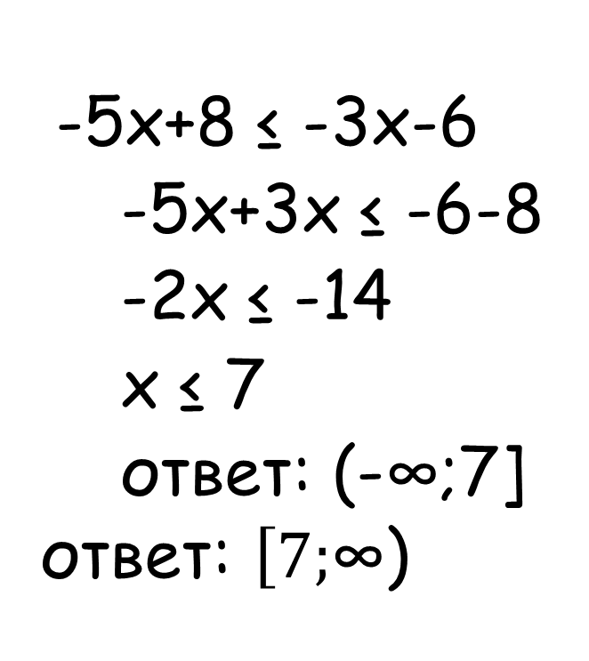
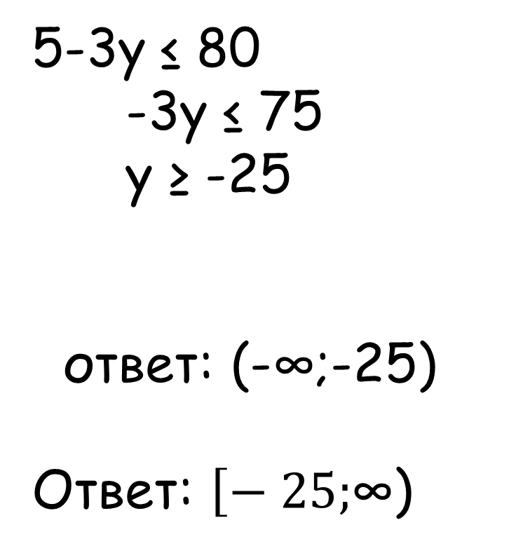
Найди ошибку в решении неравенств
Объясни почему допущена ошибка
-5x+8 ≤ -3x-6
-5x+3x ≤ -6-8
-2x ≤ -14
x ≤ 7
ответ: (-∞;7]
ответ: $\left[7;\right.$∞)
5-3y ≤ 80
-3y ≤ 75
y ≥ -25
ответ: (-∞;-25)
Ответ: $\left[− 25;\right.$∞)

Slide 10
Третий этап: Установите соответствие

Slide 11
Установите соответствие между неравенствами и числовыми промежутками:
1. 3x-15> 6 а) (-∞; - 0,2]
2. -5х ≥1 б) (-∞; 1]
3. 4х> 30-х в) (7; +∞)
4. 0,2х -2<3 г) (6; +∞)
5. 1,5-2х≥х-1,5 д) (-∞; 25)
1 | 2 | 3 | 4 | 5
1 | 2 | 3 | 4 | 5
в | а | г | д | б

Slide 13
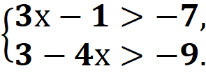
Четвёртый этап: Реши сам

Slide 14
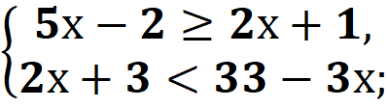
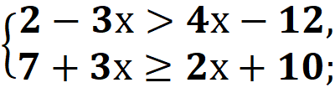
Пятый этап:
Углубление и расширение знаний
№1
№2
№3

Slide 15
цели
уточнить основные понятия темы, рассмотреть конкретные вопросы во время решения задач.
провести самостоятельное решение по теме, расширить и применить имеющиеся знания.
проявить и развить свои способности, организовать свои цели, составить реальный план, выполнить его и оценить свои результаты.

Slide 16
Домашнее задание:
Те, кто испытывают пока затруднения при решении заданий данной темы, выполняют домашнее задание обязательного уровня, кто уверен в своих силах и может объяснить новый материал однокласснику, выбирают задания II или III.
I. Обязательный минимум:
с.44 ответить на вопросы №182
II. Задания по выбору:
№183(1,2,5) ,№184(1,2,3)
III. Задание для интересующихся математикой:
Изучить п.6, №184(4,6),
Задание «Проверь себя»
стр 51-52

Slide 17
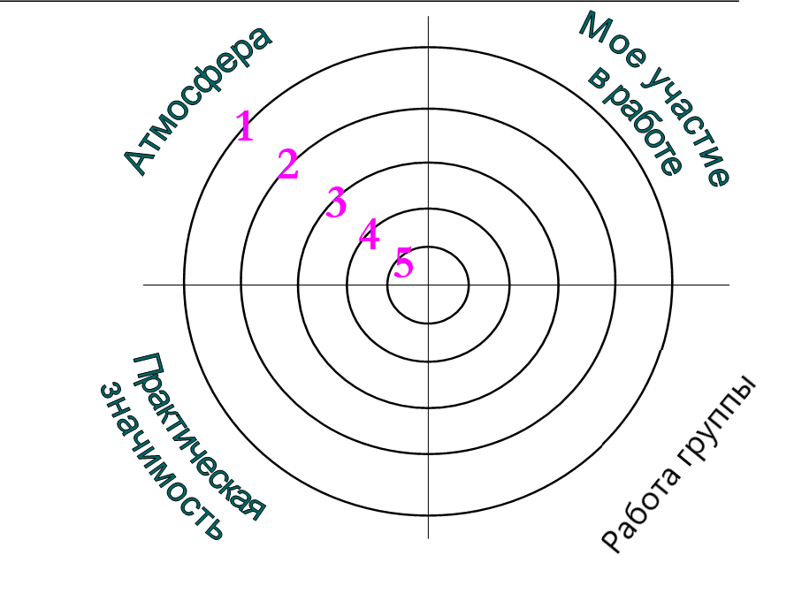

Slide 18
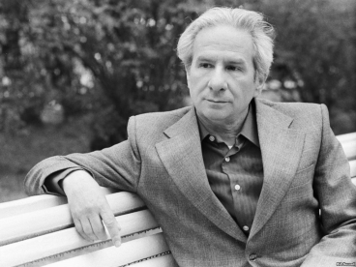
Умные,
дорожите неравенством с глупцами.
Честные,
гордитесь неравенством с подлецами.
Города должны быть непохожи, как люди.
Люди непохожи, как города.
Никто. Никому. Не равен. Никогда.
Александр Володин
(1919 − 2001)

Slide 19


